Slide 1
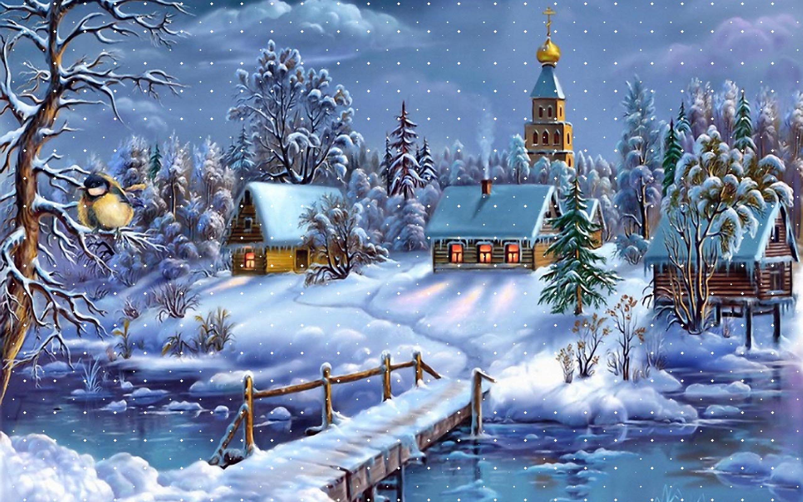
Рождество. Детям о светлом празднике. Выполнила: Губанова Е.Е.

Slide 2
Слово «рождество» обозначает «день рождения». Однажды на Земле родился младенец, которому обрадовались очень и очень многие люди, потому что это был Бог. А было это так. Давным-давно в далекой восточной стране жили три мудреца-звездочета. Их называли «волхвы». Из своих книг они знали, что когда-нибудь на земле родится Бог. А чтобы все люди могли узнать о том, когда же это случится, в небе появится новая звезда. И вот волхвы каждую ночь смотрели в небо, они знали каждую звездочку. Но однажды они увидели новую необыкновенную звезду. Она была больше и ярче всех других. И, о чудо, она не стояла на месте, а плыла по небу, как бы приглашая за собой.

Slide 3
И волхвы отправились в путь, чтобы увидеть Бога своими глазами. В те времена не было автомобилей и, тем более, самолетов. Волхвы снарядили верблюдов и отправились в дорогу.

Slide 4
Путь их был труден и долог. Но звезда вела их, и,если волхвы уставали, она останавливалась, чтобы дать им отдых.

Slide 5
А тем временем в стране Иудее грозный царь Ирод решил узнать, сколько людей живет в его стране, много ли людей подвластны ему. Чтобы не было путаницы, Ирод велел всем прийти в тот город, где они родились. В свой родной город Вифлеем отправилась и молодая женщина Мария. Ей было трудно идти, ведь у ней скоро должен был родиться малыш, но нельзя было не исполнить приказа царя.

Slide 6
В городе Вифлееме собралось множество народа, все гостинницы, все постоялые дворы были заняты. Мария и ее спутник Иосиф шли от дома к дому, но никто не давал им места для ночлега. Бедная Мария, не найдя пристанища, вышла из города. Она нашла убежище в бедной пещере (на старинном языке пещера называлась «вертеп», где пастухи укрывались от непогоды вместе со своими стадами. В то время в пещере никого не было. Когда у Марии родился малыш, молодая мама запеленала его и положила на мягкую солому в кормушку для животных. Ведь там не было никакой кроватки. Эта кормушка называлась «ясли».

Slide 7
В это время ангелы сообщили пастухам радостную весть, что в их пещере родился Бог.

Slide 8
Сначала пастухи испугались, но потом обрадовались и побежали в свою пещеру. Пришли к пещере и волхвы. Все хотели увидеть младенца Бога, которого назвали Иисус Христос.

Slide 9
Мы можем и сейчас побывать в этой пещере. Надо только купить билет в страну Израиль в город Вифлеем. Над этой пещерой выстроен храм. Видите звезду на полу?. Говорят, это то самое место, где стояли ясли младенца Христа.

Slide 10
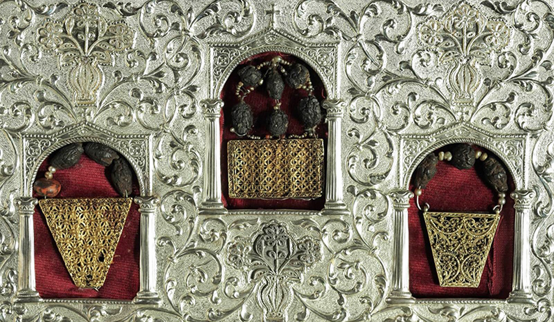
Волхвы принесли с собой подарки. Эти подарки сейчас хранятся в стране Греции на святой горе Афон. Теперь, в воспоминание об этих дарах, принято детям на Рождество тоже дарить подарки.

Slide 11
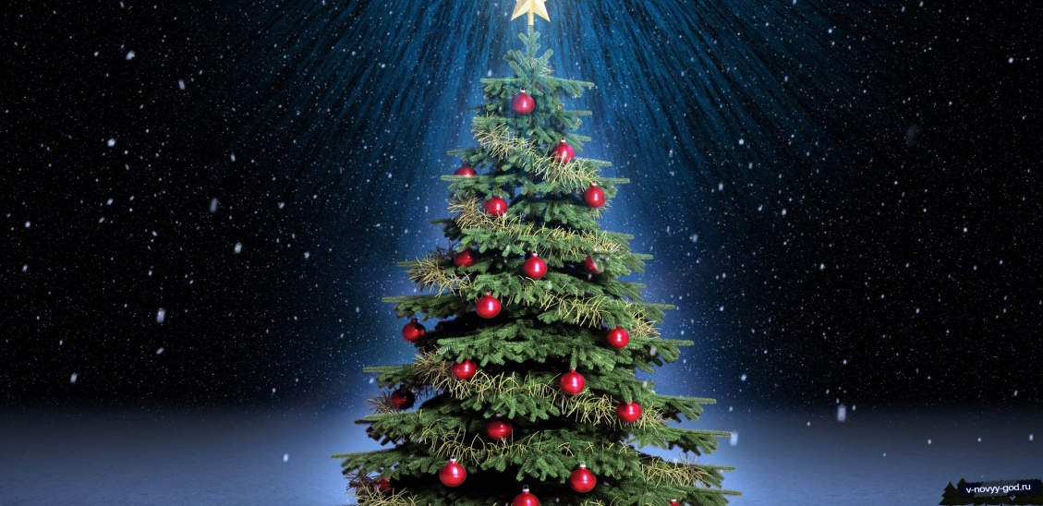
Много других хороших обычаев связано с праздником Рождества. Например, обычай украшать елку. Как этот обычай появился? Есть об этом много разных научных предположений и даже сказок. Когда родился Бог, не только люди и звери захотели поклониться ему, но даже и растения. Одна пальма сказала: «Я принесу Богу в дар свои прекрасные листья, они будут ему опахалом во время жары.» Другая ответила: «А я принесу ему свои сладкие финики». Елочка сказала: «Я тоже хочу поклониться новорожденному Богу». Гордые пальмы засмеялись: «Зачем ты пойдешь? Что ты можешь подарить? Ветки твои такие колючие, а шишки несъедобные!» Но елочка была доброй, она не рассердилась на своих хвастливых подруг и только подумала: «Что ж, действительно, я не такая красивая, как пальмы. Платье мое бедное и колючее. Но мне очень хочется увидеть Бога. Посмотрю на него хотя бы издалека». И Бог наградил елочку за ее скромность и доброту. С неба на косматые ветки елки спустились звездочки и украсили ее собой. Елочка стала самой красивой и нарядной, но не загордилась. Свой чудесный наряд она надевает только раз в году на праздник Рождества. А на макушке елки всегда сверкает восьмиконечная звезда, похожая на ту, что привела волхвов в Вифлеем.

Slide 12
После Рождества дети и молодежь наряжались, изготавливали большую Вифлеемскую звезду и с этой звездой ходили по домам, распевая рождественские колядки. Это такие песенки, в которых славили новорожденного Бога Христа. За это ребят называли христославы. Хозяева одаривали христославов конфетами, пряниками, орехами.

